Slide 1
Календарь ожидания праздника
« наши праздники»
Цели календаря : создать для детей атмосферу волшебства, упорядочить подготовку к празднику « Масленица» ,» День защитника отчества» , « Международный женский день».
Задачи:
– расширить представления дошкольников о праздниках ; культуре и традиции нашего народа.
– закрепить знания о порядке следования дней недели, повторить счет;
– развивать творческие способности;
– сформировать умение работать в коллективе, доводить начатое дело до конца;
– побудить детей принимать активное участие в подготовке и проведении тематического мероприятия.

Slide 2
План :
Срок календаря от 15 февраля до 8 марта.
20 февраля – « Масленница»
-«Традиции празднования Масленицы на Руси»;
-«Русские народных игры – забавы»;
-«Выпечка блинов, баранок, кренделей»
23 февраля – « День защитника отечества»
Тематическое спортивное развлечение посвященное к празднованию « День защитника отечества»
8 марта – « Международный женский день» тематическое развлечение к празднованию 8 марта.

Slide 3
Описание:
Изготовление плаката вместе с детьми календаря « Наши праздники». Календарь сделан из готового ненужного старого плаката . Были напечатаны цифры и буквы, наклейки ,картинки . Ножницами вместе с детьми вырезали цифры ,буквы , картинки и клеили. Проходит день поочередно зачеркивали число. Таким образом получился красивый календарь праздника!

Slide 4
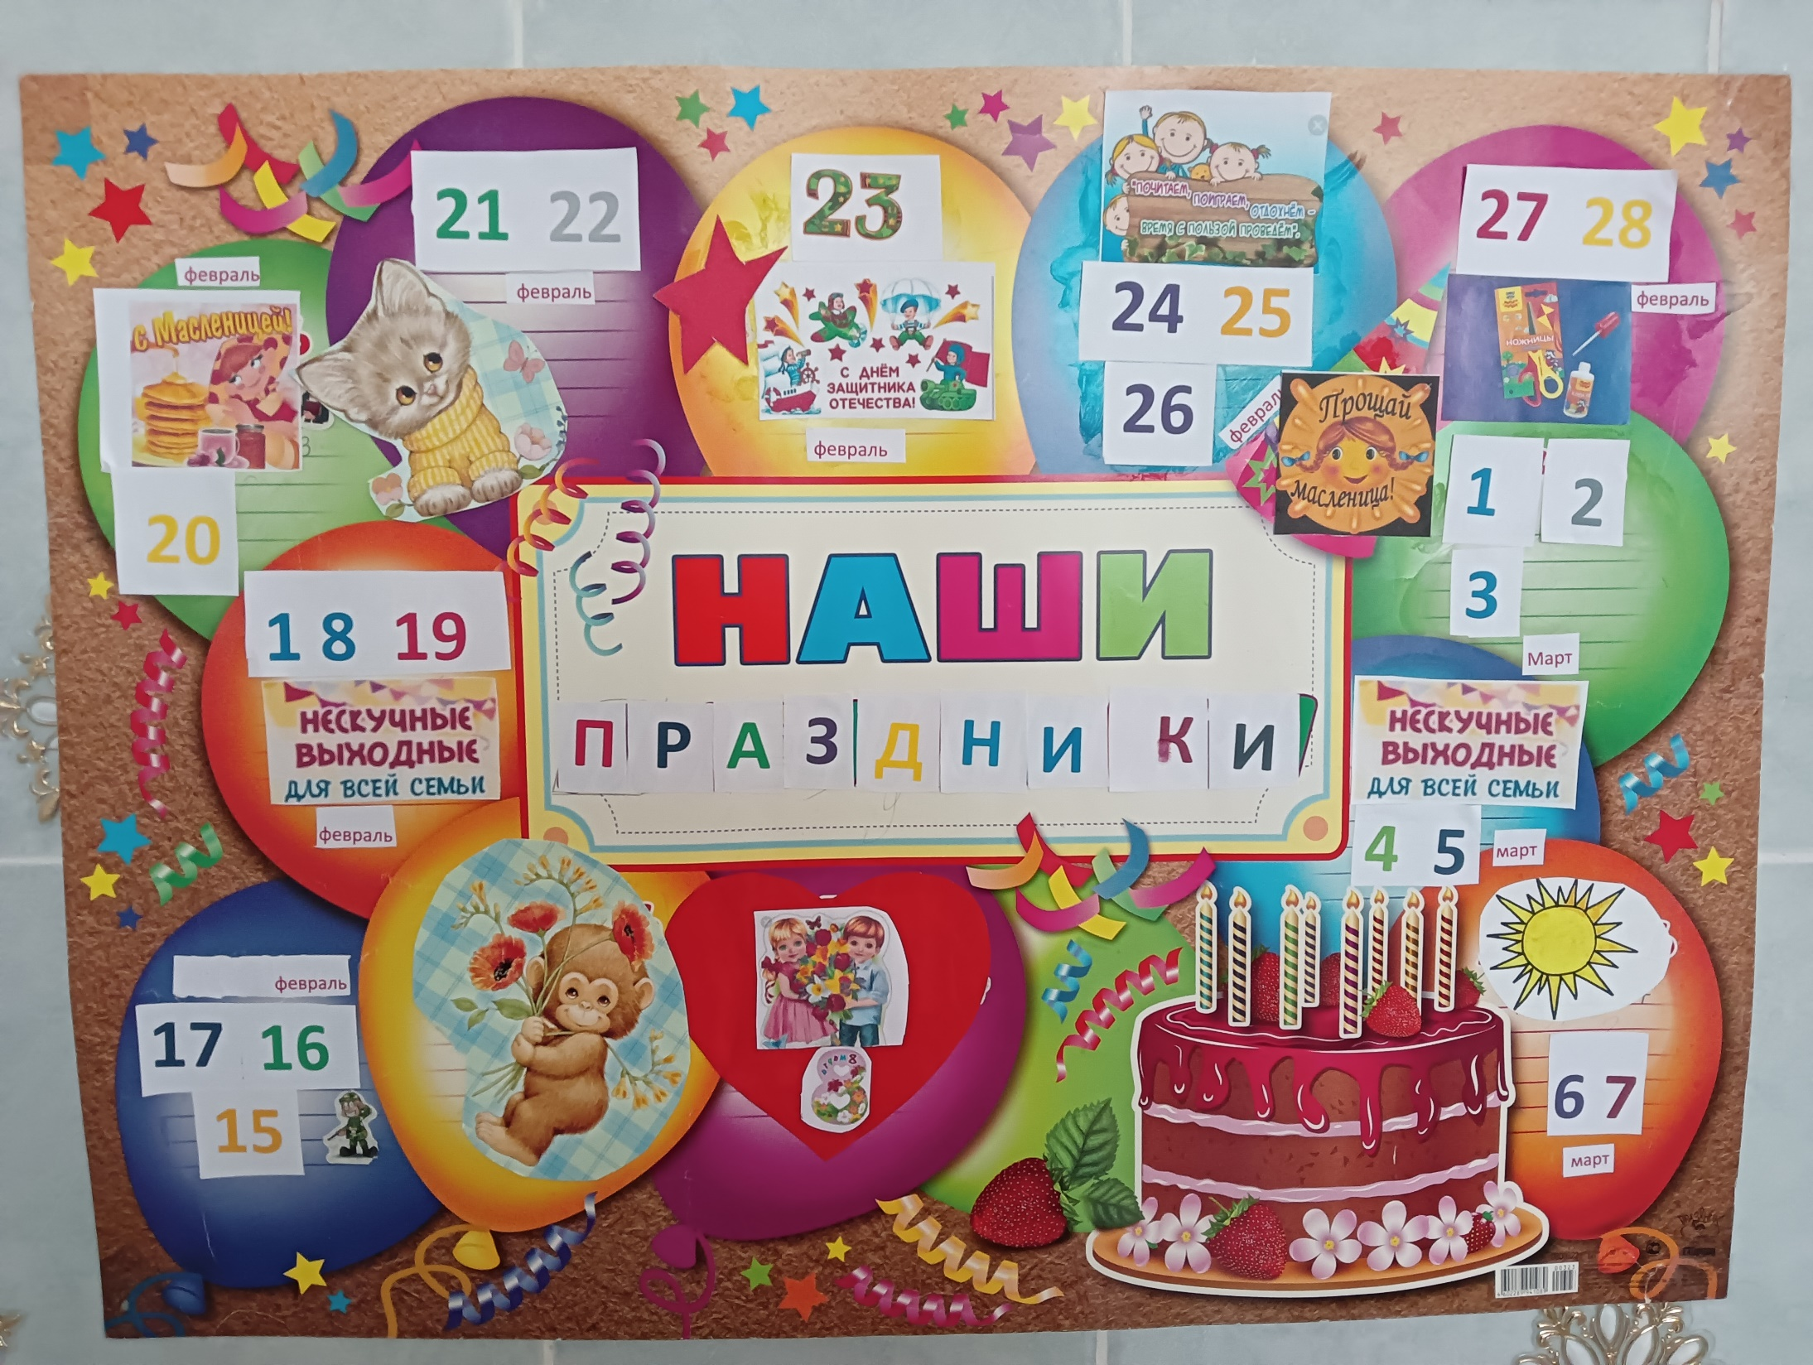

Slide 5
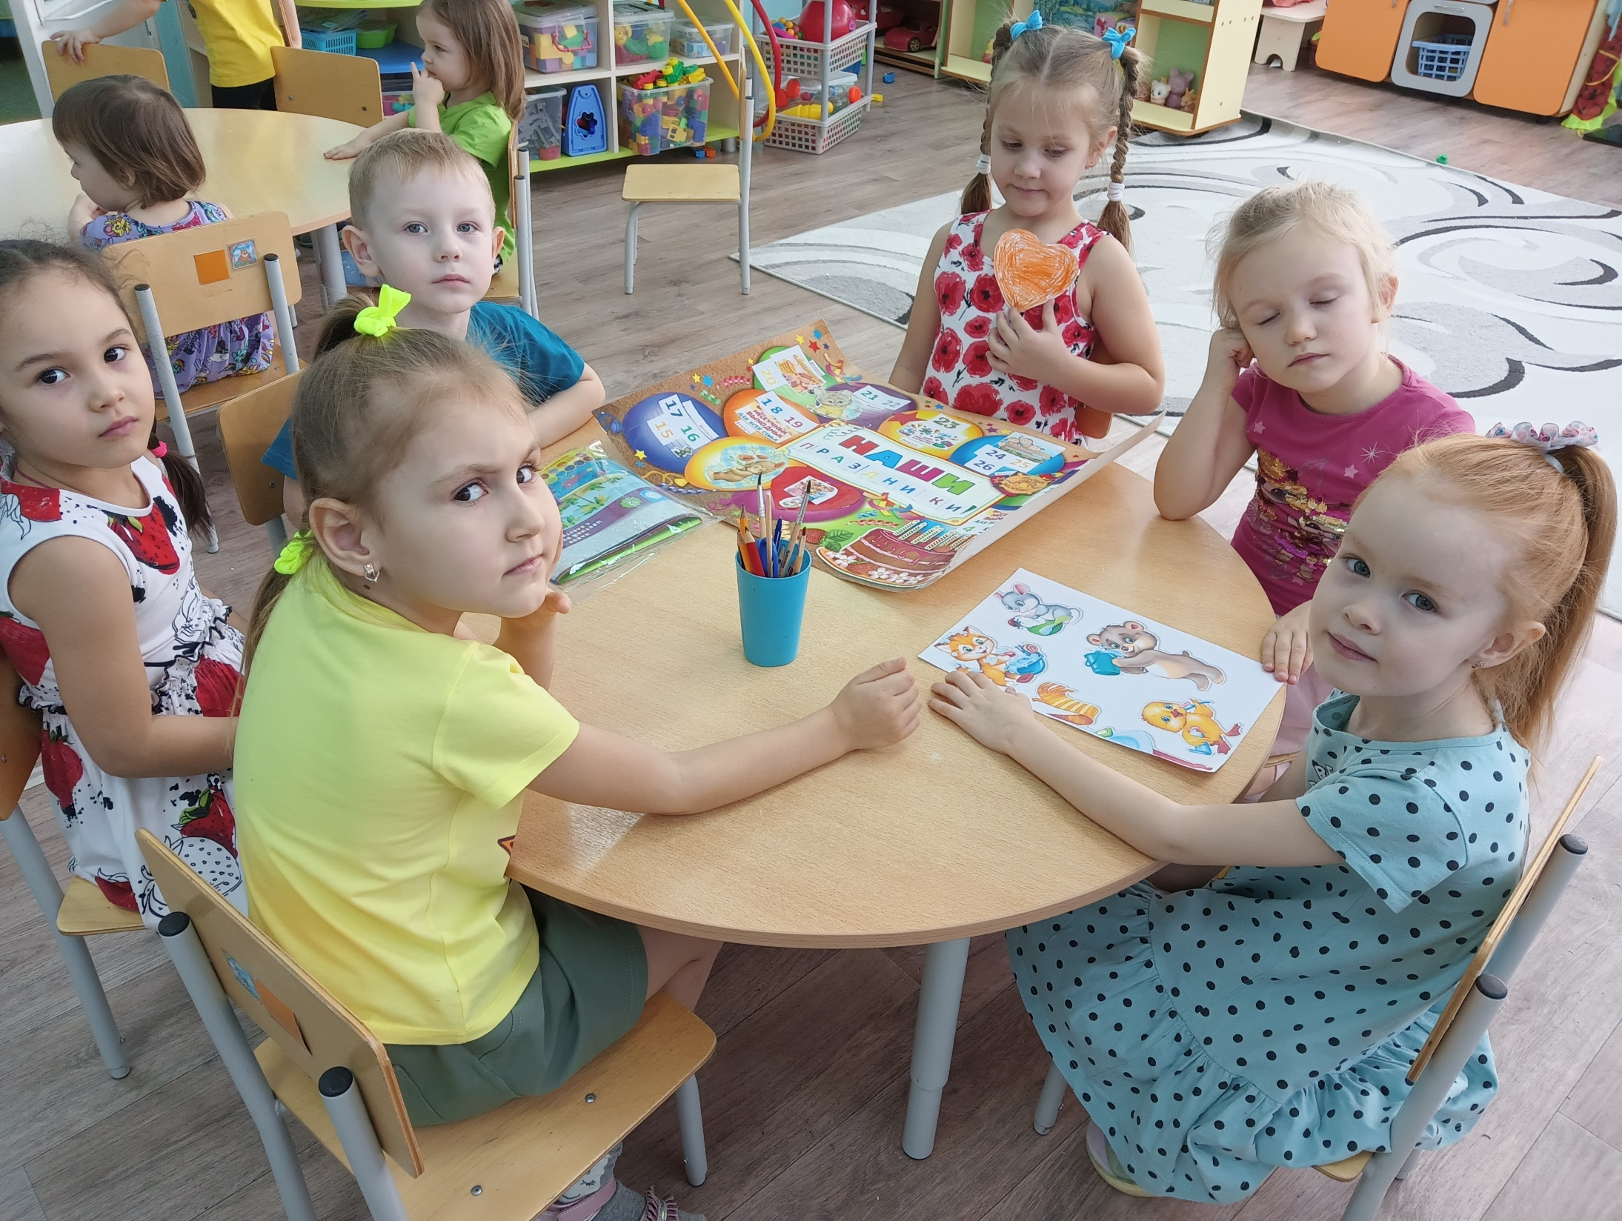

Slide 6
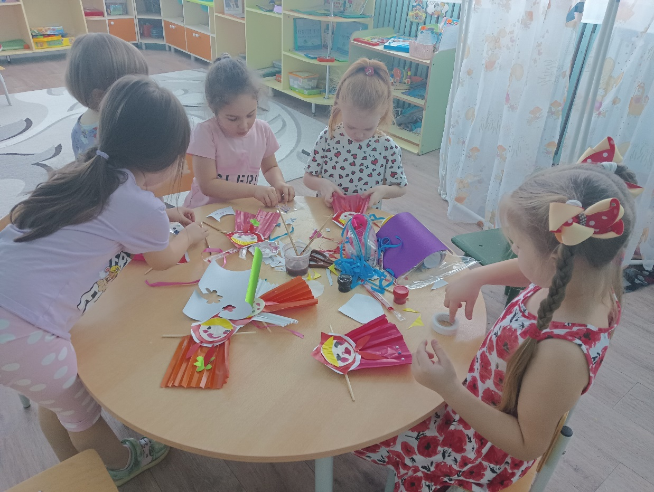
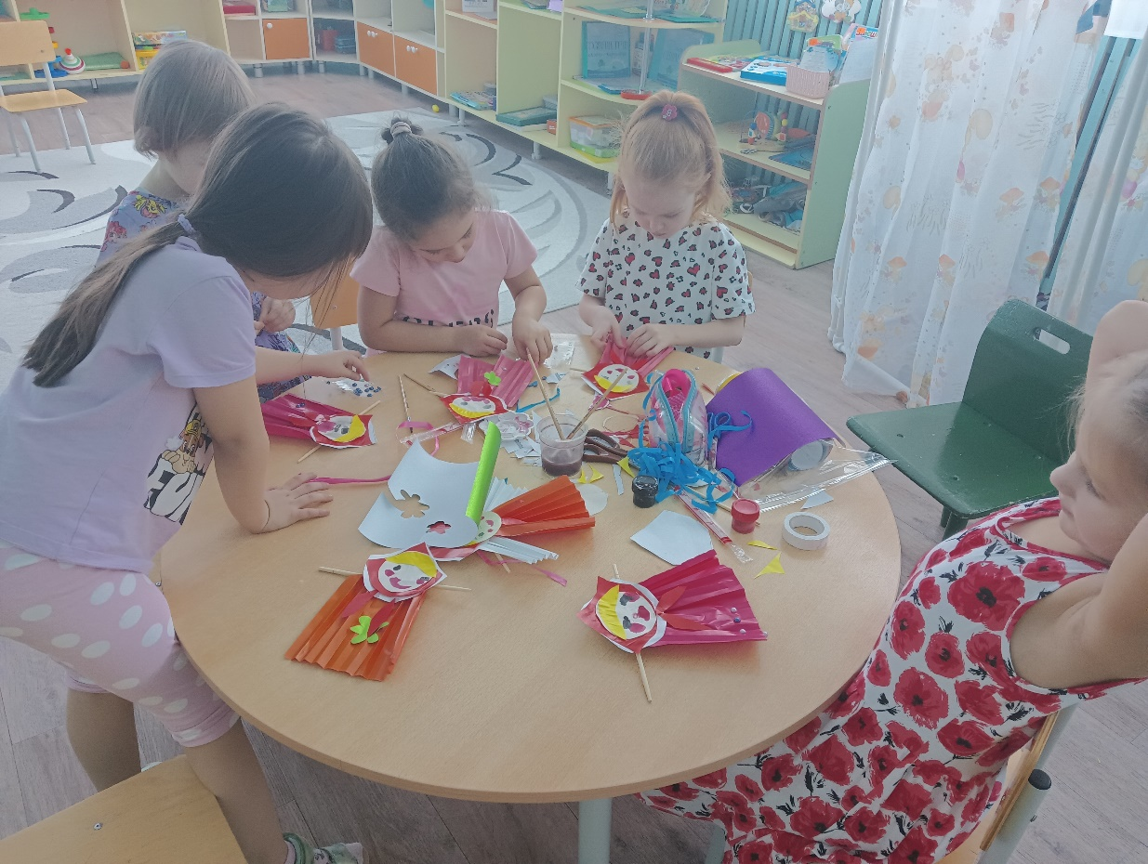

Slide 7
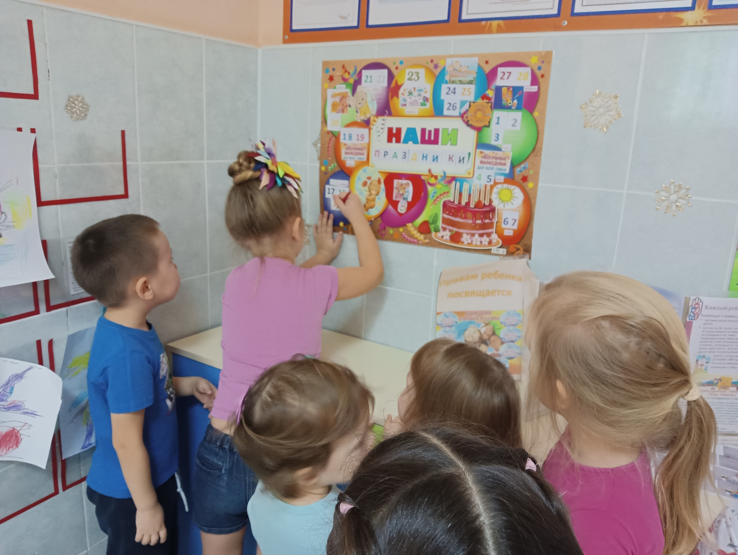

Slide 8
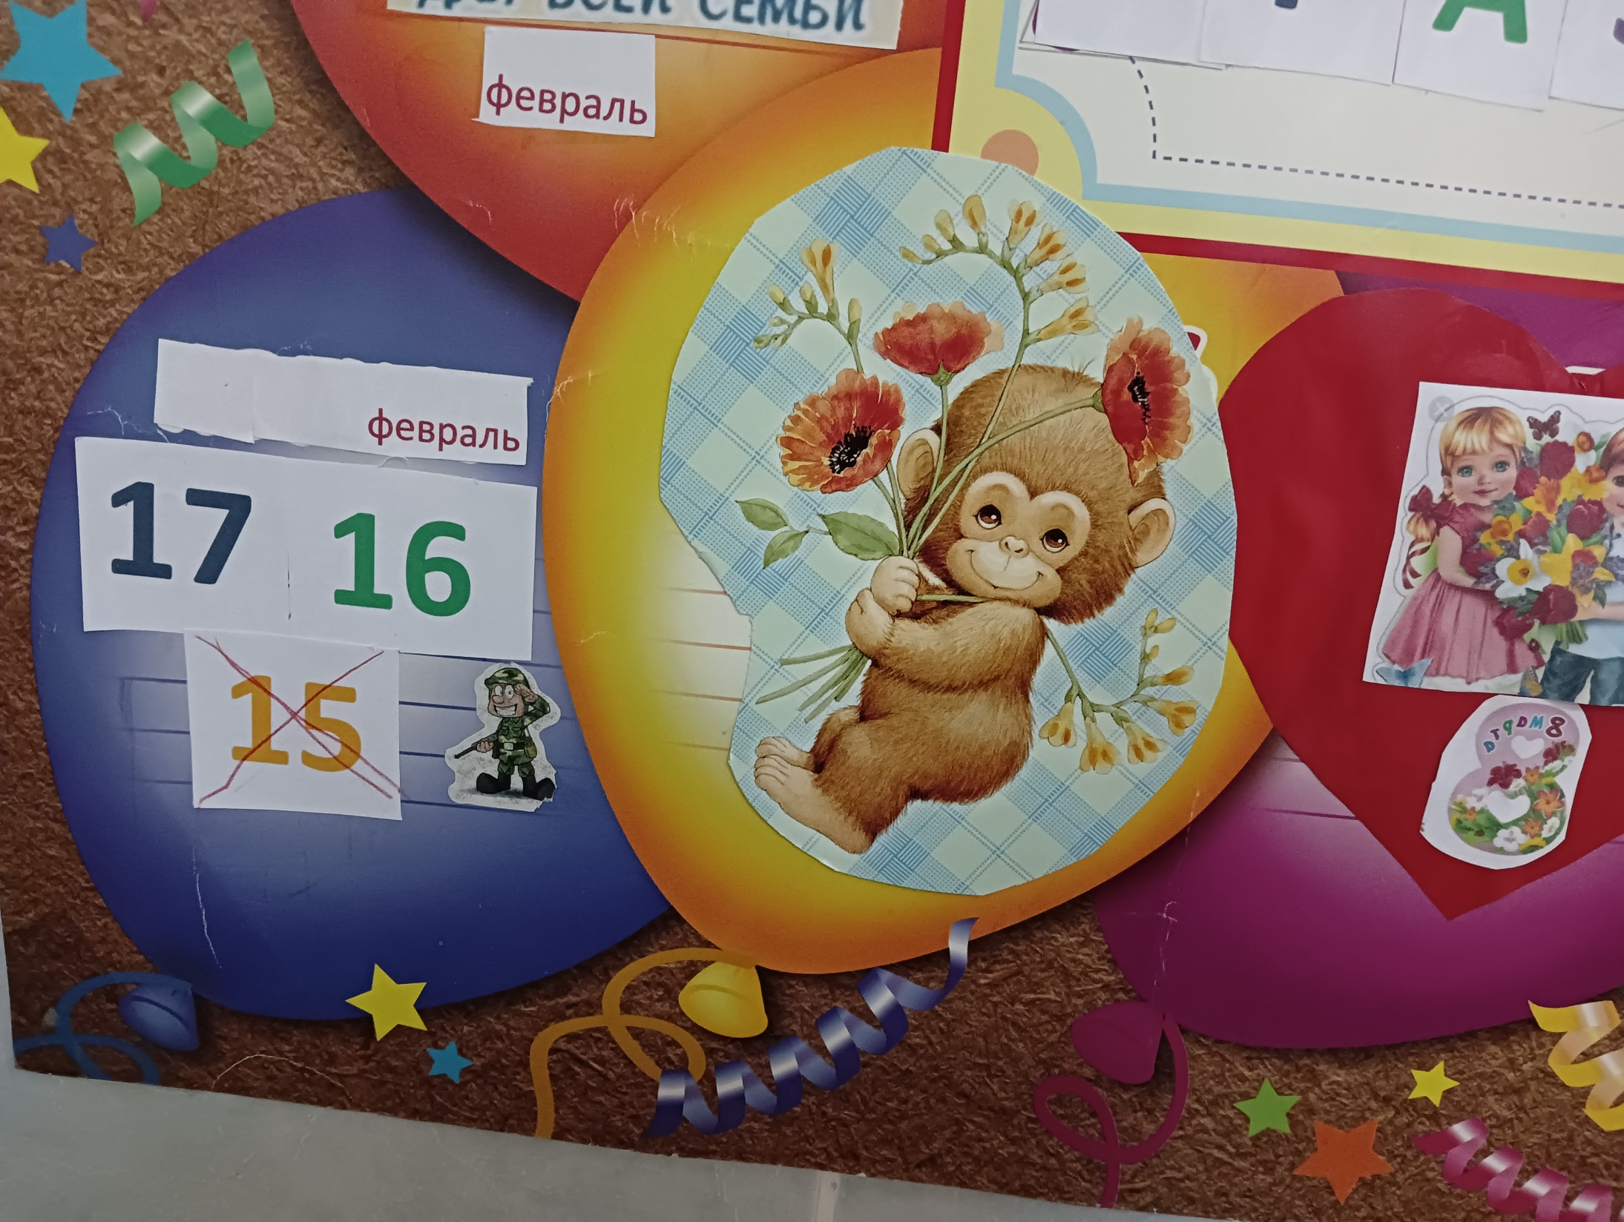

Slide 9
